Slide 1
과제 관리 시스템
Secure S/W 설계
Team1
임혜선
조은상
양경석
이수훈
홍명기

Slide 2
Table Of Contents
Introduction
보안 요구사항
Secure Coding
Static Analysis
Demo
Project Summary

Slide 3
Introduction
- Purpose
- Specs
- Functions
- Sitemap
- Data Structure

Slide 4
Introduction - purpose
과제 관리 시스템
과제 제출 및 점수 부여 및 확인하는 AIMS2 E-class의 과제 게시판 기능
CIA, OWASP TOP10 을 적용할 수 있는 주제로 선정
: 회원가입, 로그인, 게시판
Notes:
Confidential, Integrity, Availability

Slide 5
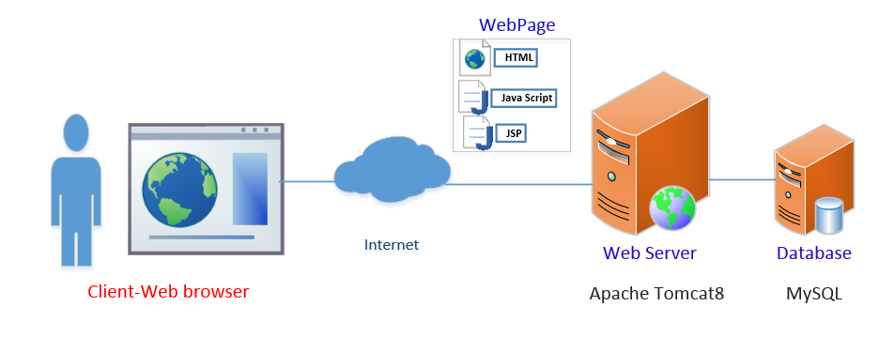
Introduction - Specs
Architecture with specs

Slide 6
Introduction - Functions
회원가입, 회원관리, Log-in / Log-out
게시판 : 과제등록, 등록과제 수정, 과제제출, 제출된 과제 확인
제출과제 수정, 점수부여, 점수확인, 점수수정
과제파일 Upload / Download,
점수부여 / 확인
Access Control : 사용자 권한에 따른 page, data 접근 통제 관리자, 교수, 학생

Slide 7
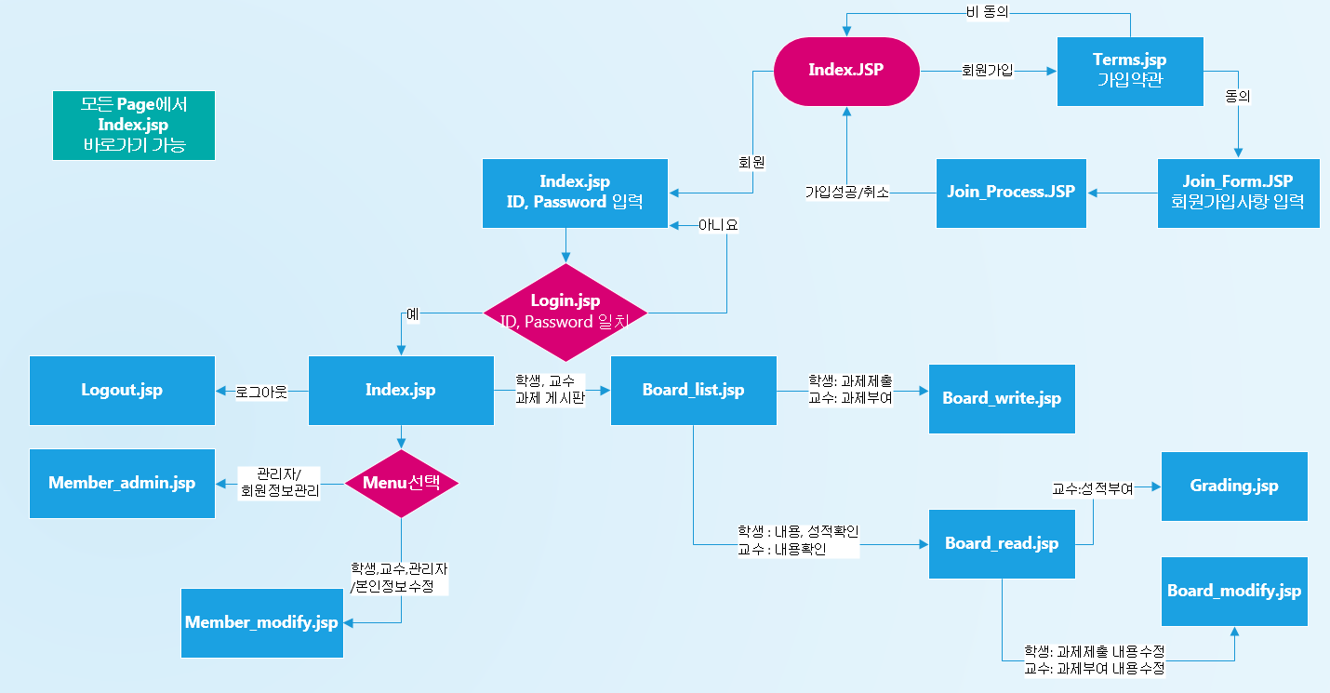
Introduction – Site Map

Slide 8
Introduction – Site Map – Page 별 Address
Main Page | http://210.107.197.133:8080/secure/
회원가입 약관동의 | http://210.107.197.133:8080/secure/register_notice.jsp
회원가입 Form | http://210.107.197.133:8080/secure/register_form.jsp
회원정보 수정 | http://210.107.197.133:8080/secure/member_modify.jsp
사용자 권한변경 | http://210.107.197.133:8080/secure/user_info.jsp
과제목록 | http://210.107.197.133:8080/secure/board_list.jsp
과제 상세보기 | http://210.107.197.133:8080/secure/board_read.jsp
게시글 작성, 과제등록 | http://210.107.197.133:8080/secure/write_index.jsp
과제 내용 수정 | http://210.107.197.133:8080/secure/board_modify.jsp
점수부여 | http://210.107.197.133:8080/secure/grading.jsp http://210.107.197.133:8080/secure/sub_grading.jsp
회원정보관리(관리자) | http://210.107.197.133:8080/secure/member_admin.jsp

Slide 9
Introduction – Database Structure
Table 1 : Members
Table 3 : Data_lis
Column | value | column | value
No | 회원가입번호 | Prof | 교수인지 확인
Id | ID | Email | E-mail
Pw | 비밀번호 | Phone | 전화번호
Name | 이름 | Register_date | 회원가입일
Student_no | 학번 | Password_changed_date | 비밀번호 변경일
Fail_flag | 로그인 실패횟수
column | value
Data_no | 제출번호
File_name | 과제첨부파일
New_file_name | 첨부파일명 변환
publisher | 제출자 이름
Board_no | 과제번호
User_id | 제출자 ID
User_no | 제출자 학번
Table 2 : Assignment
column | value | column | value
submit_no | 제출번호 | student_no | 학번
assignment_no | 과제번호 | Title | 제목
content | 내용 | grade | 학점
prof | 교수인지 확인 | Submit_yesno | 제출여부
Assignment_register_date | 제출일

Slide 10
보안 요구사항 적용
- 기본 보안 적용
- OWASP 10
+ S/W 개발보안 47

Slide 11
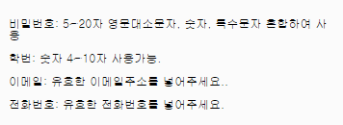


기본보안 적용
No. | 내용 | 적용사항
1 | 회원가입 필드, 유효한 value만 입력 | 회원가입 시, 사용자 입력 value를 유효한 value만 입력하도록 적용. [포맷스트링 삽입- S/W47]
2 | Password 입력 시, * 로 표시 | 입력 한 password대로 보이지 않도록 처리
3 | Password 30일 마다 변경 알림 | 사용자 password 설정 후, 30일 경과 시, 아래 message box 출력
4 | Password 전송 시, 암호화 전송 | 암호화된 정보를 데이터베이스에 저장, 데이터베이스에서 암호화된 정보를 가져와 복호화 하여 사용

Slide 12
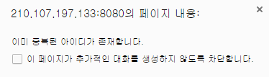

기본보안 적용
No. | 내용 | 적용사항
5 | Password 설정 시, 입력조건 적용 | 5~20자 영문대소문자, 숫자, 특수문자 혼합하여 사용, 그 외 회원가입 필드 조건에 대해 조건에 맞지 않을 경우, 아래 Message box 출력 [취약한 비밀번호 허용 – S/W47]
6 | Log-In Password 5회 잘못 입력 시, 해당 정보로 접근 막고, 관리자 연락처와 조치사항 알림 | 로그인 실패 카운터 (fail_flag)를 db에 갱신하여 5회 이상 실패 시 로그인 불가, 관리자 연락 메시지 출력 [반복된 인증시도 제한 기능부재 – S/W47]
7 | ID 중복체크 | 회원가입 시, ID 중복체크, 중복된 ID 입력 시, 아래 Message 출력

Slide 13
OWASP 10
OWASP | 내 용
A1. SQL Injection | ID, Password 입력 창에서 query 문 입력 통제 (입력한 데이터 Filtering)
 | 페이지 오류 시 Error Message 차단 [오류 메시지를 통합 정보노출-SW47] [오류상황대응부재 – S/W47] [부적절한 예외처리 – S/W47]
A2. 인증 및 세션관리 취약점 [잘못된 세션에 의한 정보노출 – S/W47] | 로그인 과정 암호화(SSL: Secure Socket Layer)
 | 로그인 후, 10분간 활동 없을 시에 강제 로그아웃
 | IE 창 닫으면 자동 로그아웃
A3. XSS, A8. CSRF [크로스사이트 스크립팅 S/W47] [신뢰되지 않은 URL 주소로 자연접속 연결 –SW47] | 입력한 데이터 Filtering (스크립트 실행 금지)
 | 입력 값 검증 및 치환(게시판)
 | 게시판 file upload 시 upload file 형식규제 [위험한 형식 파일 업로드 – S/W47]
A4. 취약한 직접 객체 참조 | 오류 Page, Message -> Redirection
 | 웹 페이지 강제 입력 시 세션 체크하여 권한 확인, 주소 입력 접속차단 [경로조작 및 자원삽입 –S/W47]
A6. 민감 데이터노출 | 중요 Data 암호화 [중요정보 평문저장, 중요정보 평문전송- S/W47]
 | Web Page에서 DB Connection 시 ID, PW 암호화
A7. 기능 수준의 접근통제 | 사용자 권한에 따른 페이지 접속 여부 [적적한 인증 없는 중요기능 허용 –S/W47] [부적절한 인가 – S/W47] [중요한 자원에 대한 잘못된 권한 설정-S/W47]

Slide 14
Demo
http://210.107.197.133:8080/secure/index.jsp
Notes:
SQL 인젝션
크로스사이트 스크립팅
주소입력 통한 페잉지 접근 방지
회원가입 필드 유효값 검토
파일 업로드 형식제한

Slide 15
Secure Coding

Slide 16
Database 암호화
- Password 전송 시, 평문으로 전송 -> 암호화 전송
- DB 접근 : 아이디/비밀번호 하드코딩
로그인 과정 암호화(SSL: Secure Socket Layer)
중요 Data -> Password, e-mail, 전화번호 암호화
내용 : Database 접근에 암호화 및 복호화
적용방법 : AES256, SHA256
명기

Slide 17
A2. 인증 및 세션관리 취약점
내용 : 로그인 과정 암호화(SSL: Secure Socket Layer)
적용방법 : 로그인, 회원가입 시 ID는 256bit의 키(AES256) Password는 160bit(SHA256)의 Hash로 암호화하여 사용 (암호화, 복호화)
명기

Slide 18
A6. 민감 데이터 노출
내용 : 중요 Data 암호화
적용방법 : AES256 암호화(양방향 암호화)를 사용하여 회원의 중요 Data를 암호화
명기

Slide 19
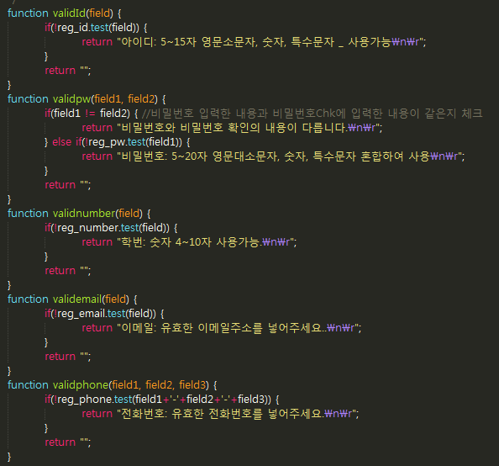
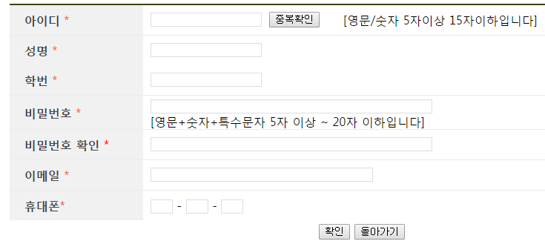
회원가입 필드, 유효한 Value만 입력
내용 : 회원가입 시, 유효한 Value만 입력 가능
적용방법 : 각 필드별로 입력 유효한 값을 정규식으로 정의하고 유효성 검사
var reg_id = /^[a-z0-9_]{5,15}$/; //아이디: 5~15자 영문소문자, 숫자, 특수문자 _ 사용가능
var reg_pw = /^(?=.*[a-zA-Z])(?=.*[!@#$%^*+=-]|.*[0-9]).{5,20}$/; //비밀번호: 5~20자 영문대소문자, 숫자, 특수문자 혼합하여 사용
var reg_number = /^[0-9]{4,10}$/; //학번: 숫자 4~10자 사용가능.
var reg_email = /^[0-9a-zA-Z_\-]+@[0-9a-zA-Z_-]+(\.[0-9a-zA-Z_\-]+)*$/; //이메일: 유효한 이메일주소를 넣어주세요.
var reg_phone = /^\d{2,3}\-\d{3,4}\-\d{4}$/; //전화번호: 유효한 전화번호를 넣어주세요.

Slide 20
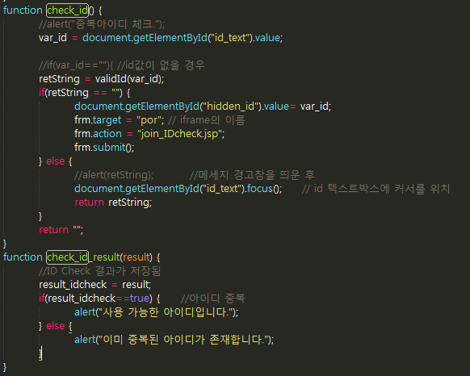
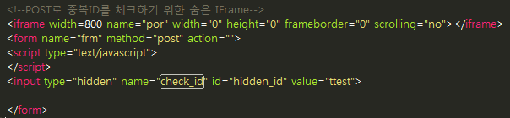
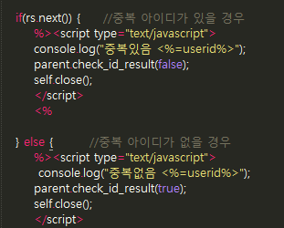
ID 중복체크
내용 : 회원가입 시, ID 중복체크
적용방법: Hidden POST방식으로 중복 체크할 아이디를 join_IDCheck.jsp로 전달하여 DB의 아이디를 확인하여 중복체크를 하고 중복 결과를 호출한 부모페이지(Join_form.jsp)의 함수를 호출하여 결과 전달
Join_form.jsp
Join_IDCheck.jsp

Slide 21
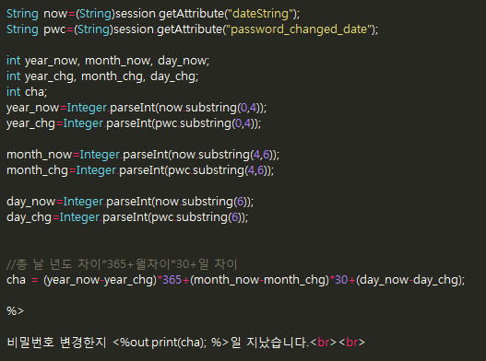
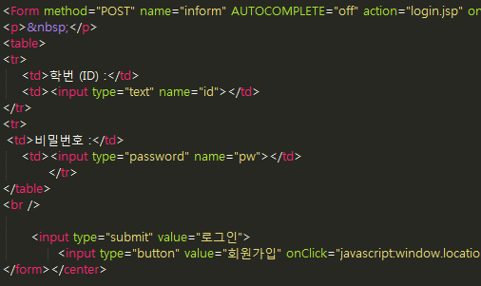
Password 입력
내용 : Password 입력 시, *로 표시
적용방법 : input type을 password로 하여 비밀번호 입력 보호
은상
내용 : Password 30일마다 변경 알림
적용방법 : DB에 비밀번호 변경일자를 저장하여 30일 후에 알림

Slide 22
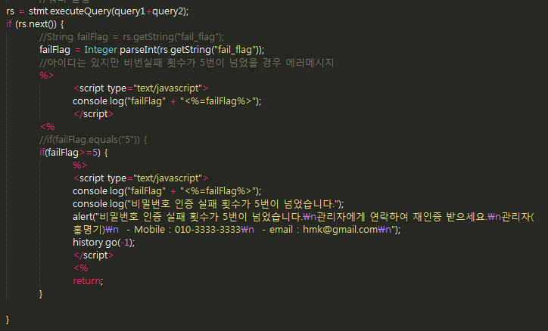
Password 입력
내용 : Log-in Password 5회 잘못 입력 시, 접근불가 – 관리자에게 재 인증
적용방법 : 로그인 실패 카운터 (fail_flag)를 db에 갱신하여 5회 이상 실패 시, 메시지 출력
로그인 성공시 0으로 카운터 리셋

Slide 23
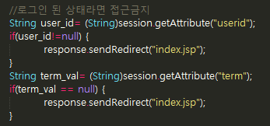
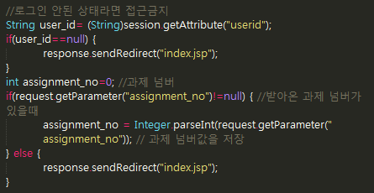
A4. 취약한 직접객체 참조
은상
내용 : 웹 페이지 강제 입력 시 세션 체크하여 권한 확인, 주소 입력 접속차단
적용방법 : userid 세션 & assignment_no 없으면, index.jsp로 강제 리다이렉트 or error message 출력
페이지 별 특성에 따른 직접 URL입력 방지
Join_form.jsp : 가입시에만 필요한 약관 열람 부분이므로 로그인 중에 진입 금지
로그인이 필요한 페이지 : 로그인 세션을 체크
파라미터가 필요한 페이지 : 필요 파라미터를 체크하여
파라미터가 없다면 진입 금지
➔ 파라미터를 POST방식으로 보내므로 URL 강제 연결 방지

Slide 24
A7. 기능 수준의 접근통제
은상
내용 : 사용자 권한에 따른 페이지 접속 여부
적용방법 : 관리자, 교수, 학생 권한으로 나뉘어 해당하는 기능만 사용할 수 있도록 함
현재 Login한 sessionid를 확인하여 아래와 같이 Roll에 맞은 권한을 부여함
조은상
페이지 | 설명 | 학생 | 교수 | 관리자
Index.jsp | 메인화면 | 회원관리 버튼 안보임 |  | [회원관리 버튼]
Board_list.jsp | 과제목록 | 본인 제출 여부 확인 | 과제 제출 인원 확인 [과제 등록 버튼] | 과제 제출 인원 확인 [과제 등록 버튼]
Board_read.jsp | 과제 내용 | 과제 점수 확인 [과제 제출 버튼] | [제출된 과제 확인 버튼] | [제출된 과제 확인 버튼]
Grading.jsp | 제출된 과제 목록 | 진입불가 | [학점입력/수정 버튼] | [학점입력/수정 버튼]

Slide 25
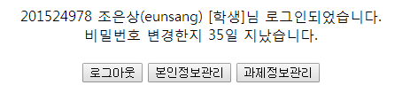
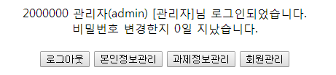
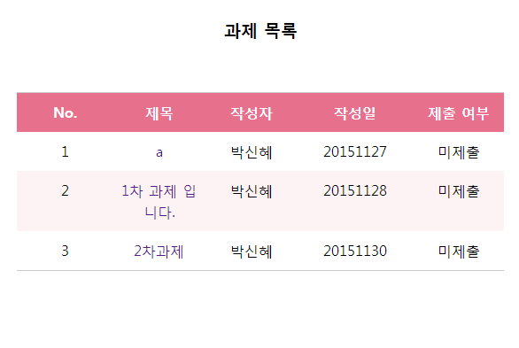
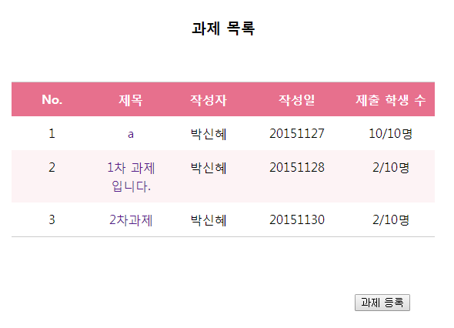
A7. 기능 수준의 접근통제
은상
관리자에게만 보이는 회원 관리 버튼
같은 페이지에서 학생권한에 필요한 내용과 교수 권한에 필요한 내용을 다르게 표시
학생
관리자
학생
교수

Slide 26
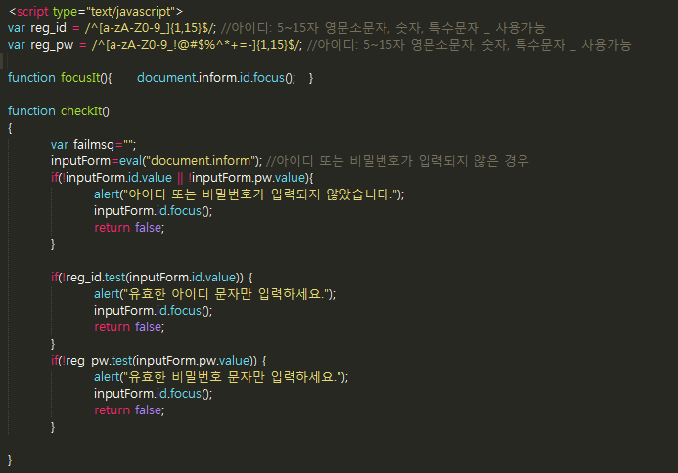
A1. SQL Injection
은상
내용 : ID, Password 입력 창에서 query 문 입력 통제 (입력한 데이터 Filtering)
적용방법 : 정규식을 이용하여 가용된 문자 이외 사용하지 못하도록 구현
Submit시 checkIt()함수에서
정규식을 이용하여
입력 데이터 Filtering

Slide 27
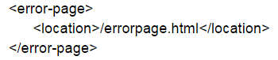
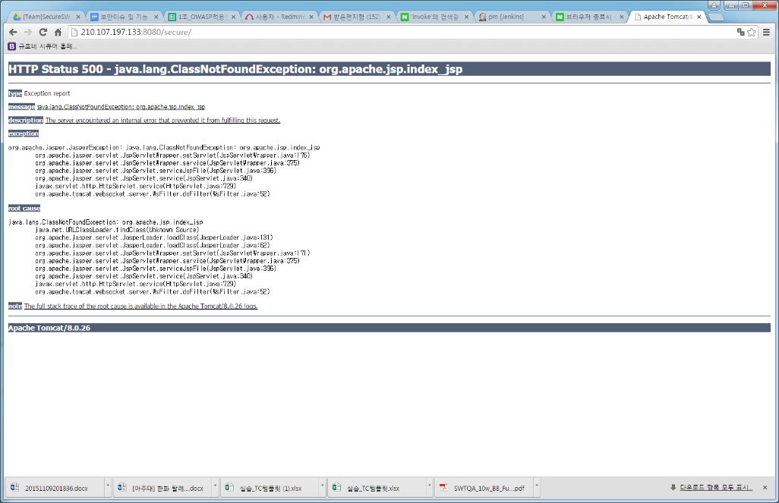
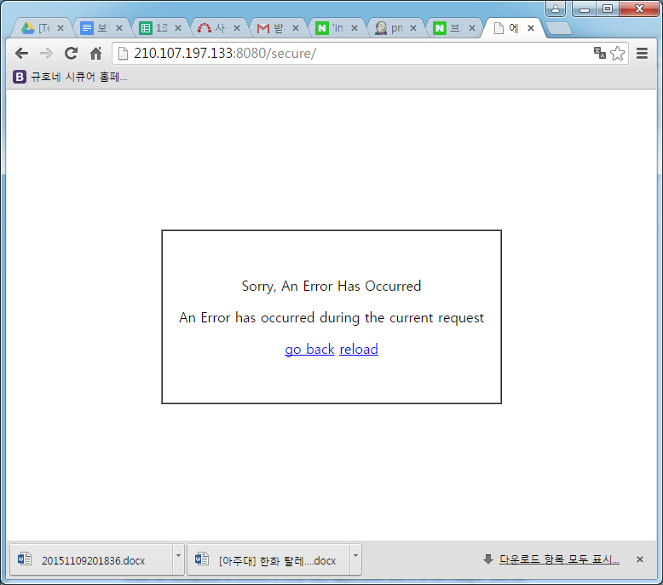
A1. SQL Injection
경석
내용 : 페이지 오류 시 Error Message 차단
적용방법 : /WEB-INF/web.xml 에 아래의 코드를 삽입하여 error.html로 이동하도록 조치
적용 전
적용 후

Slide 28
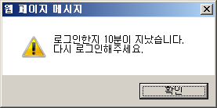
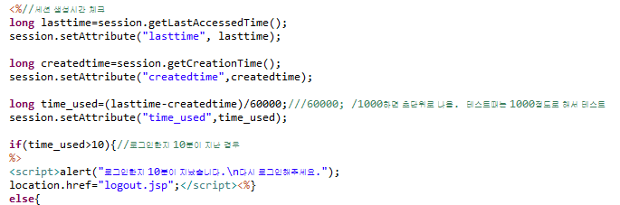
A2. 인증 및 세션관리 취약점
경석
내용 : 로그인 후, 10분간 활동 없을 시에 강제 로그아웃
적용방법 : 페이지 이동 , 시 로그인한 시간부터 체크해서 10분 경과 시 Message box 출력 후, 로그아웃(세션삭제)
매 페이지마다 체크하기 위하여 세션으로 관리

Slide 29
A2. 인증 및 세션관리 취약점
경석
내용 : Internet Explore 창 닫으면 자동 로그아웃
적용방법 : 브라우저 자체적으로 지원 됨.
Internet Explorer
자동 로그아웃 지원됨
브라우저 종료 시 자동으로 세션 삭제되어 로그아웃이 됨
Chrome
자동 로그아웃 지원x
브라우저 자체에서 지원하지 않움(이미 알려진 문제)

Slide 30
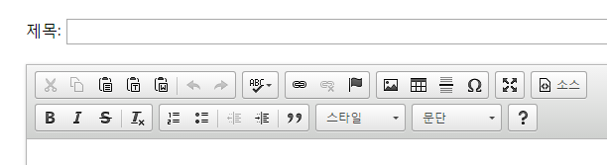
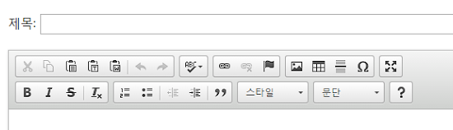
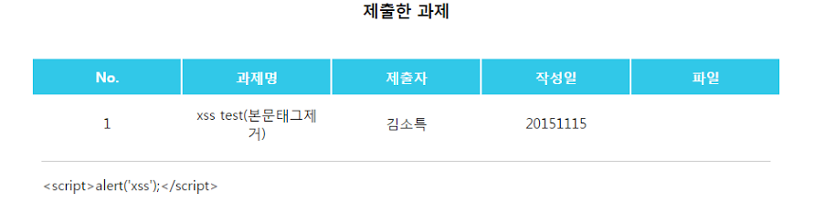
A3. 크로스 사이트 스크립팅 A8. 크로스 사이트 변조요청
경석
내용 : 입력한 데이터 Filtering (스크립트 실행 금지)
적용방법 : 게시판 내용-CKEDITOR의 소스 버튼 제거
ckeditor의 config.js에 코드 추가
write_index.jsp의 코드에 config.js파일이 반영되도록 수정
글 작성시 태그가 Text로 출력됨
config.removeButtons = 'Source';
CKEDITOR.replace(‘text_content’,{toolbar: ‘’});

Slide 31
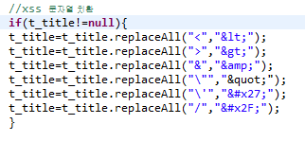
A3. 크로스 사이트 스크립팅 A8. 크로스 사이트 변조요청
경석
내용 : 입력 값 검증 및 치환(게시판)
적용방법
게시판 제목에도 스크립트 삽입이 가능한 것을 방지
- <. >, ', " 등 xss에 사용될 수 있는 특수문자 &lt 등으로 치환
제목에 입력된 <, > 등의 특수 문자가 특수문자의 기능을 발휘하지 못하고 텍스트로만 기능하도록 함

Slide 32
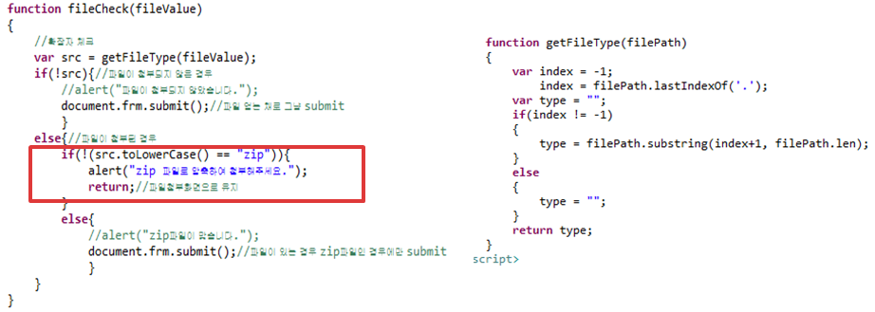
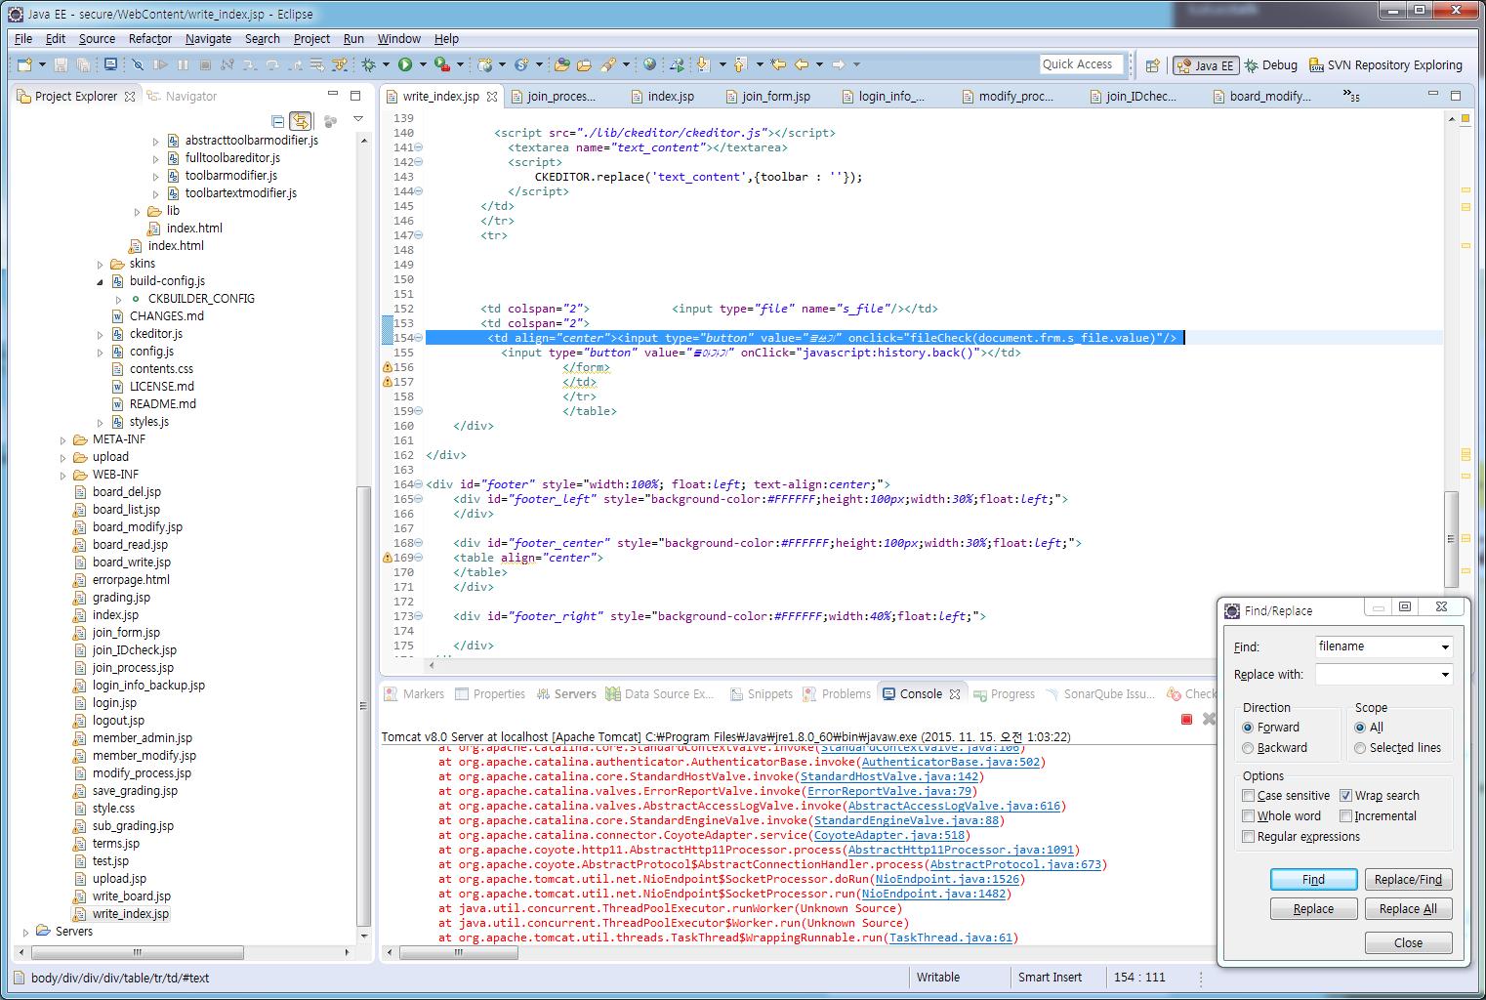
A3. 크로스 사이트 스크립팅 A8. 크로스 사이트 변조요청
경석
내용 : 게시판 file upload 시 upload file 형식규제
적용방법 : 첨부파일을 zip파일로 압축하여 업 로드하게 하여
웹 브라우저에서 코드 실행 방지(form submit시 파일명 체크)

Slide 33
A6. 민감 데이터 노출
경석
내용 : Web Page에서 DB Connection 시 ID, PW 암호화
적용방법 : AES256 Cipher를 dbUser, dbPass로 사용 후 connection시 디코딩하여 사용
적용전 | 적용 후
String jdbcDriver = "jdbc:mysql://localhost:3306/secure"; //평문 DB아이디, 패스워드 String dbUser = "root"; String dbPass = "1"; String query1 = "select * from member"; String query2= " where id='" + enId + "'"; String query3= "and pw='" + enPw + "'"; //데이터베이스 커넥션 생성 conn = DriverManager.getConnection(jdbcDriver, dbUser, dbPass); | String jdbcDriver = "jdbc:mysql://localhost:3306/secure"; //AES256 Encoding된 DB아이디, 패스워드 String dbUser = "K2amNtg+kL5xK23g7H3Znw=="; String dbPass = "CPnv7eGM8oJo4GvYbu3ySQ=="; String query1 = "select * from member"; String query2= " where id='" + enId + "'"; String query3= "and pw='" + enPw + "'"; //데이터베이스 커넥션 생성 conn = DriverManager.getConnection(jdbcDriver, a256.AES_Decode(dbUser), a256.AES_Decode(dbPass));

Slide 34
Static Analysis
- PMD
- Acunetix

Slide 35
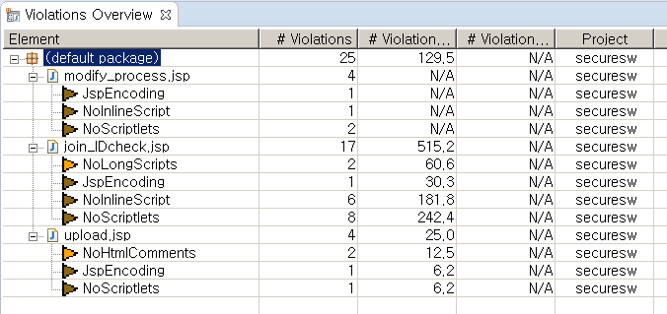
PMD
2015년 11월 20일 PMD 체크결과

Slide 36
PMD
항목별 수정사항
 | Log | How to Fix
Modify_process.jsp | JSPEncoding
 | NoInlineScript
 | NoScriptlets
Join_IDCheck.jsp | NoLongScripts
 | JspEncoding
 | NoInlineScript
 | NoScriptlets
Upload.jsp | NoHtmlComments
 | JspEncoding
 | NoScriptlets

Slide 37
PMD
2015년 12월 10일 PMD 체크결과

Slide 38
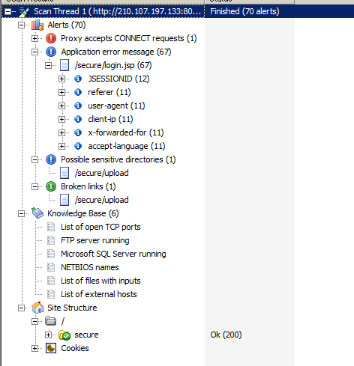
Acunetix
2015년 11월 24일 체크결과

Slide 39
Acunetix
항목별 수정사항
Log | How to Fix
Proxy Accept CONNECT request | 80번 포트를 사용 중이었던 apache 서비스를 stop시켜 해결
Application error message
Possible sensitive directories
Broken links

Slide 40
Acunetix
2015년 12월 10일 체크결과

Slide 41
Project Summary

Slide 42
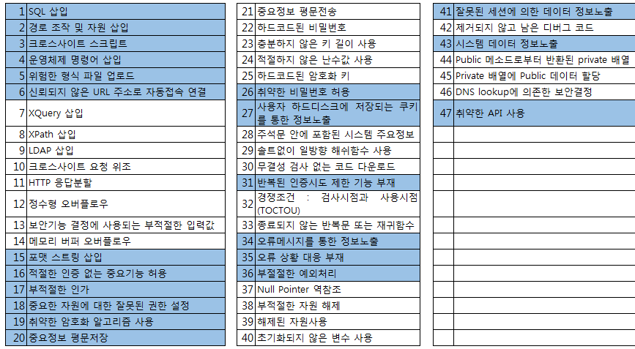
적용된 보안 요구사항
OWASP 10 :
S/W 보안요구사항 47 :

Slide 43
Q & A

